Slide 1
Mô hình hóa ngôn ngữ
Giới thiệu về N-gram

Slide 2
Những mô hình ngôn ngữ xác suất
Mục tiêu của buổi học: gán cho mỗi câu một xác suất
Dịch máy:
P(high winds tonite) > P(large winds tonite)
Sửa lỗi chính tả:
The office is about fifteen minuets from my house
P(about fifteen minutes from) > P(about fifteen minuets from)
Nhận dạng tiếng nói:
P(I saw a van) >> P(eyes awe of an)
Tóm tắt văn bản, hỏi đáp, …!!
Why?

Slide 3
Mô hình ngôn ngữ xác suất
Mục tiêu: tính xác suất của một câu hay một chuỗi các từ:
P(W) = P(w₁,w₂,w₃,w₄,w₅…w_{n})
Tác vụ có liên quan: xác suất của từ xuất hiện kế tiếp:
P(w₅|w₁,w₂,w₃,w₄)
Mô hình tính một trong hai thứ trên:
P(W) hay P(w_{n}|w₁,w₂…w_{n-1}) được gọi là mô hình ngôn ngữ (language model).
Language model hay LM là từ chuẩn
Notes:
Tốt hơn: ngữ pháp

Slide 4
Tính P(W) bằng cách nào?
Làm thế nào để tính xác suất kết hợp (joint probability):
P(its, water, is, so, transparent, that)
Ý tưởng đầu tiên: hãy sử dụng Luật dây chuyền (Chain Rule) của xác suất

Slide 5
Nhắc lại: Chain Rule
Nhắc lại định nghĩa xác suất
Nhiều biến hơn:
P(A,B,C,D) = P(A)P(B|A)P(C|A,B)P(D|A,B,C)
Chain Rule trong trường hợp tổng quát
P(x₁,x₂,x₃,…,x_{n}) = P(x₁)P(x₂|x₁)P(x₃|x₁,x₂)…P(x_{n}|x₁,…,x_{n-1})

Slide 6
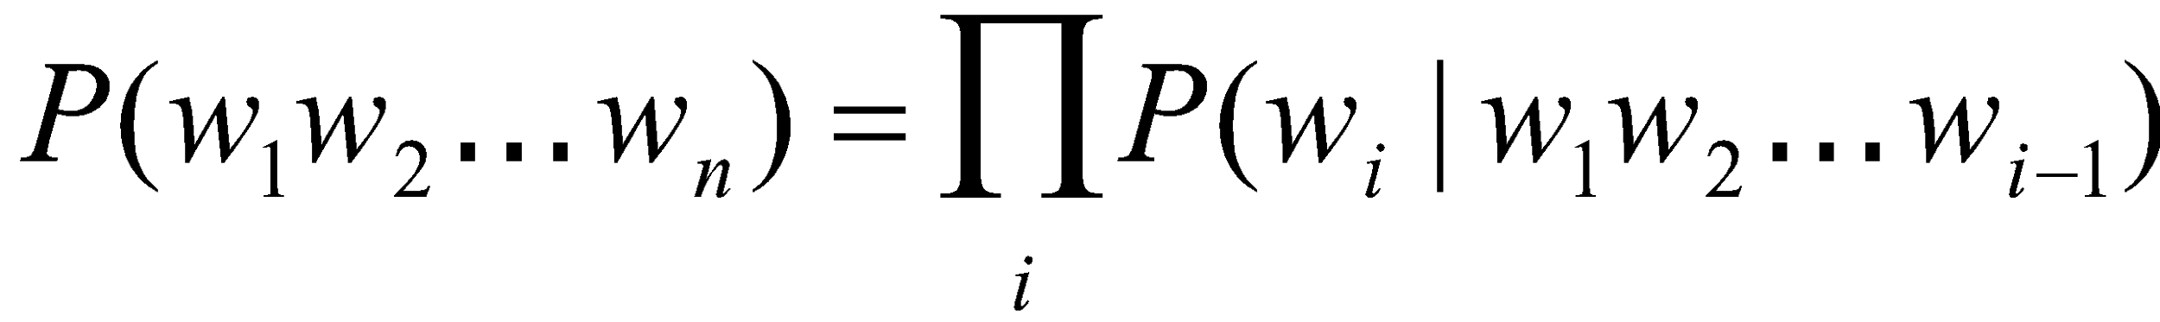
Ứng dụng Chain Rule để tính xác suất kết hợp của các từ trong câu
P(“its water is so transparent”) =
P(its) × P(water|its) × P(is|its water)
× P(so|its water is) × P(transparent|its water is so)

Slide 7
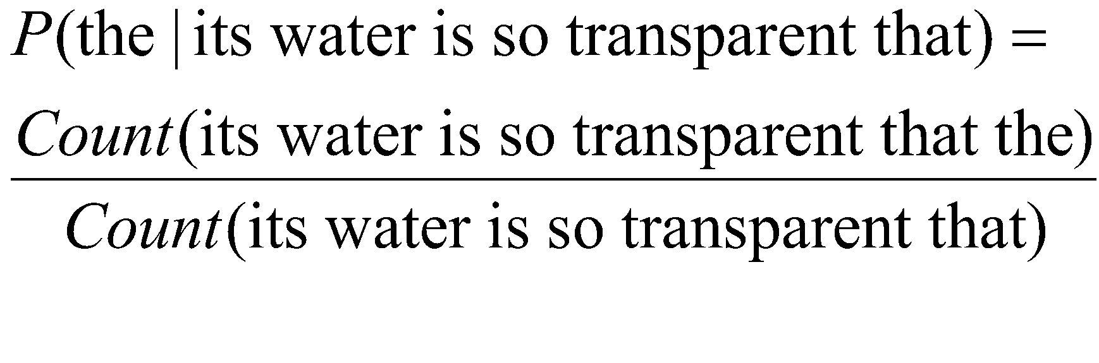
Làm sao để ước lượng những xác suất này?
Chúng ta có thể chỉ cần đếm và chia?
Không thể! Quá nhiều câu khả dĩ!
Chúng ta không bao giờ có đủ dữ liệu để ước lượng.

Slide 8
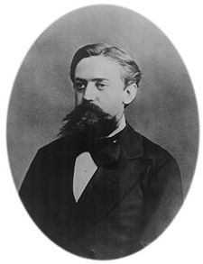
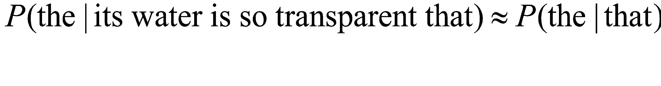
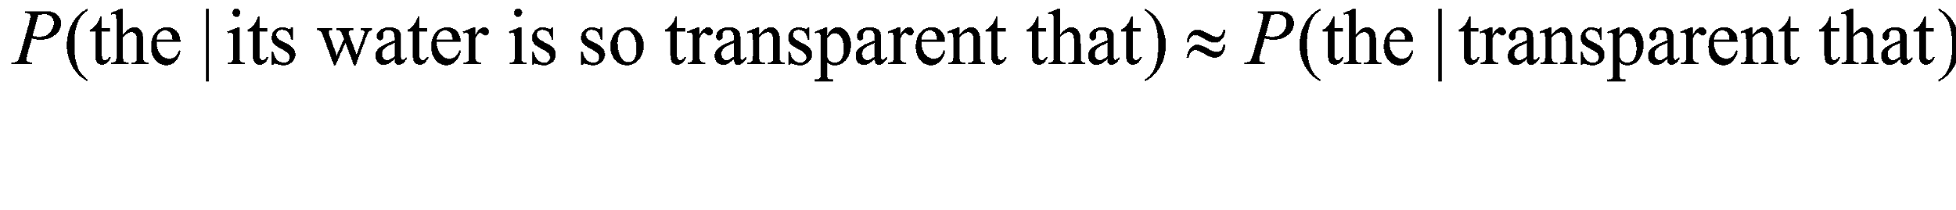
Giả định Markov
Giả định đơn giản hóa:
Hoặc có thể
Andrei Markov

Slide 9
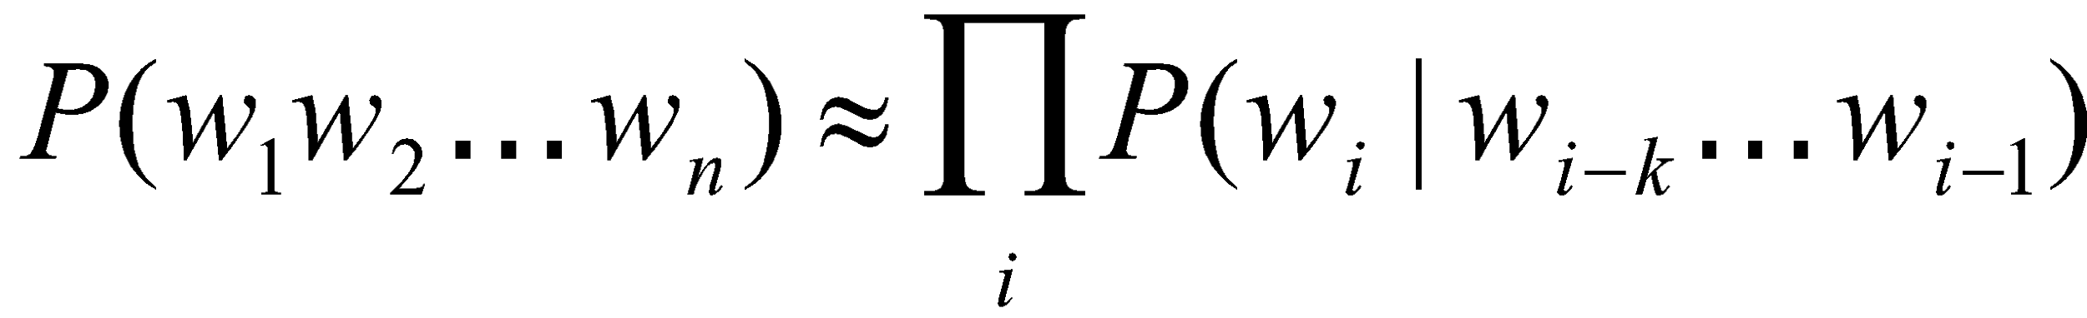
Giả định Markov
Nói cách khác, chúng ta xấp xỉ mỗi thành phần trong tích:

Slide 10
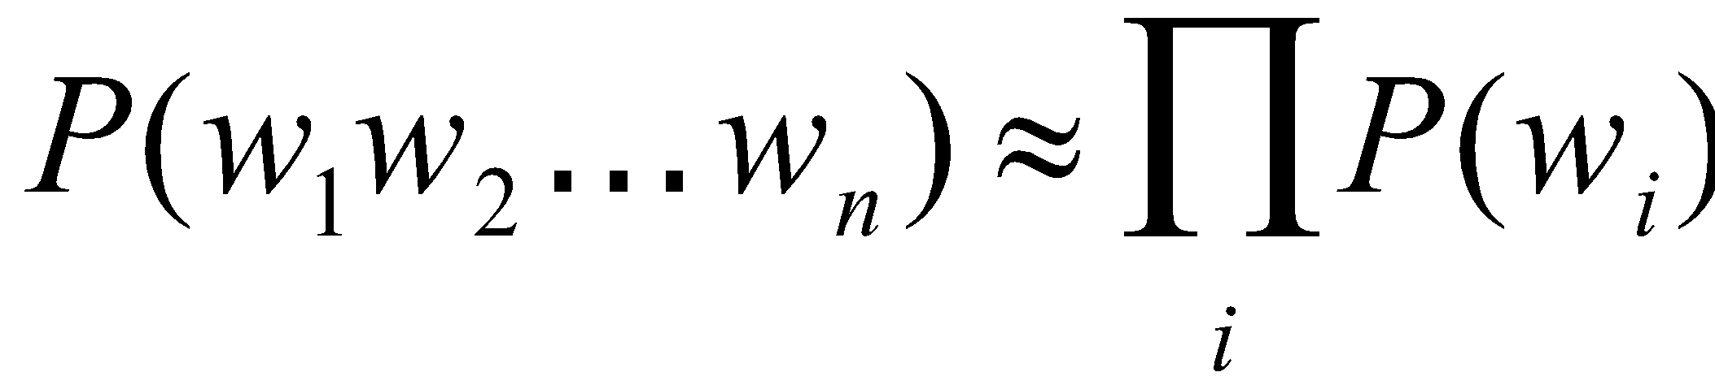
Trường hợp đơn giản nhất: Mô hình Unigram
Một số câu được tạo sinh tự động từ mô hình unigram
fifth, an, of, futures, the, an, incorporated, a, a, the, inflation, most, dollars, quarter, in, is, mass
thrift, did, eighty, said, hard, 'm, july, bullish
that, or, limited, the

Slide 11
Mô hình Bigram
Điều kiện trên từ đứng trước:
texaco, rose, one, in, this, issue, is, pursuing, growth, in, a, boiler, house, said, mr., gurria, mexico, 's, motion, control, proposal, without, permission, from, five, hundred, fifty, five, yen
outside, new, car, parking, lot, of, the, agreement, reached
this, would, be, a, record, november

Slide 12
Mô hình N-gram khác
Chúng ta có thể mở rộng sang trigrams, 4-grams, 5-grams
Nói chung đây là mô hình ngôn ngữ không đầy đủ
Bởi ngôn ngữ có những quan hệ phụ thuộc có khoảng cách xa long-distance dependencies:
“The computer which I had just put into the machine room on the fifth floor crashed.”
Nhưng thường các mô hình N-gram được dùng rất phổ biến

Slide 13
Mô hình hóa ngôn ngữ
Ước lượng xác suất N-gram

Slide 14
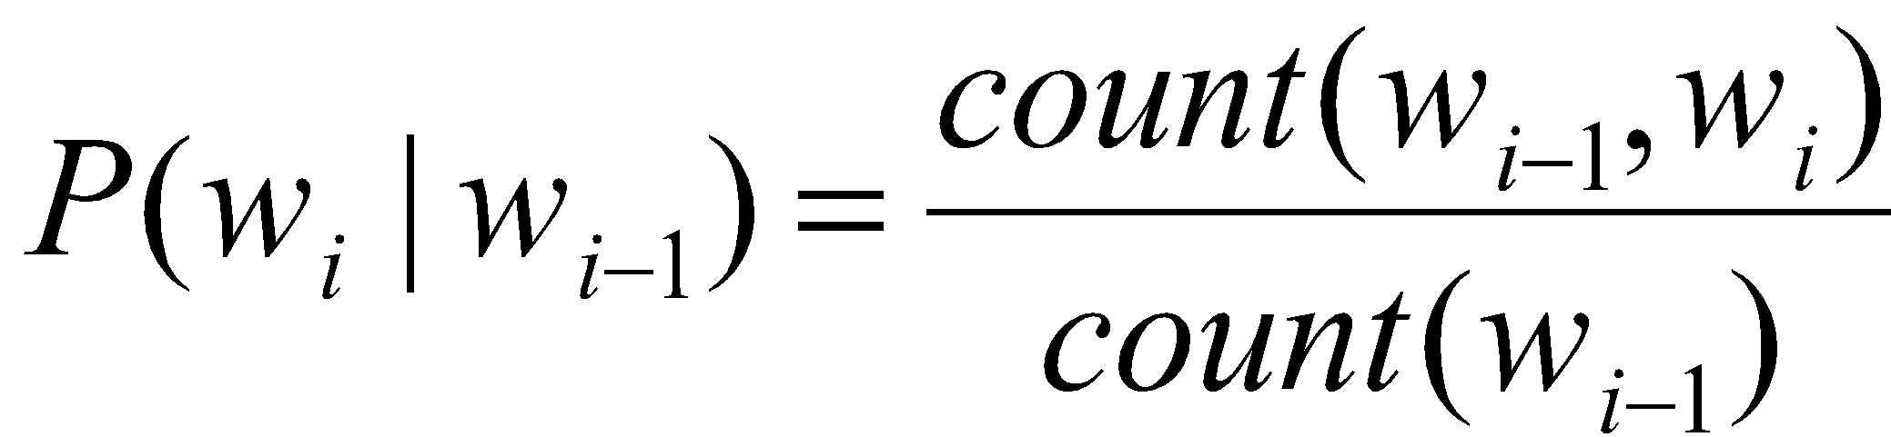
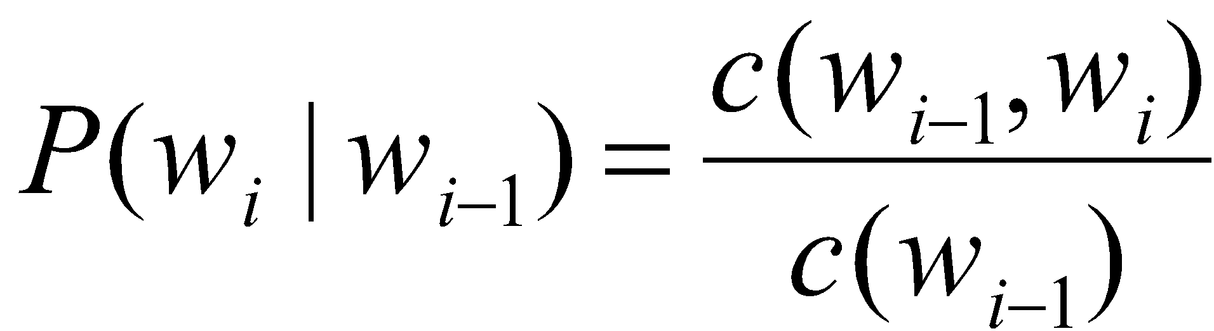
Ước lượng xác suất bigram
Ước lượng Maximum Likelihood

Slide 15

Ví dụ
<s> I am Sam </s>
<s> Sam I am </s>
<s> I do not like green eggs and ham </s>

Slide 16
Ví dụ: Một số câu trong Dự án Berkeley Restaurant
can you tell me about any good cantonese restaurants close by
mid priced thai food is what i’m looking for
tell me about chez panisse
can you give me a listing of the kinds of food that are available
i’m looking for a good place to eat breakfast
when is caffe venezia open during the day

Slide 17
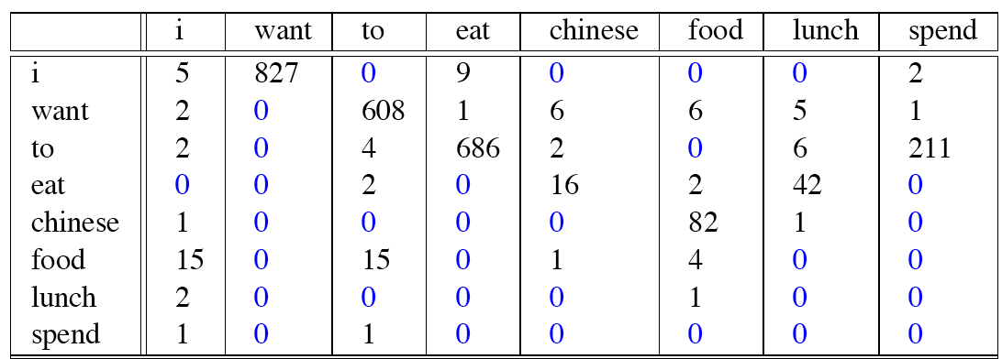
Đếm các bigram
9222 câu

Slide 18
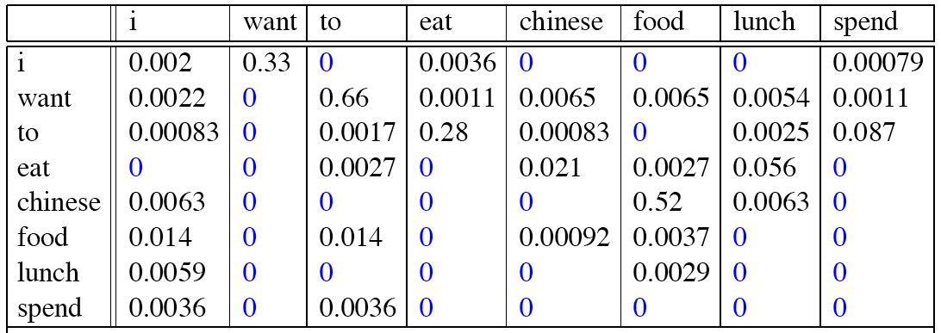
Đếm các bigram
Chuẩn hóa bằng số lượng unigram:
Kết quả:

Slide 19
Ước lượng bigram cho xác suất của câu
P(<s> I want english food </s>) =
P(I|<s>)
× P(want|I)
× P(english|want)
× P(food|english)
× P(</s>|food)
= .000031

Slide 20
Những loại tri thức gì?
P(english|want) = .0011
P(chinese|want) = .0065
P(to|want) = .66
P(eat | to) = .28
P(food | to) = 0
P(want | spend) = 0
P (i | <s>) = .25

Slide 21
Những vấn đề thực tế
Chúng ta làm tất cả trong không gian log
Tránh tràn số underflow
Phép cộng nhanh hơn phép nhân

Slide 22
Bộ công cụ mô hình hóa ngôn ngữ
LM Toolkit - SRILM
http://www.speech.sri.com/projects/srilm/

Slide 23
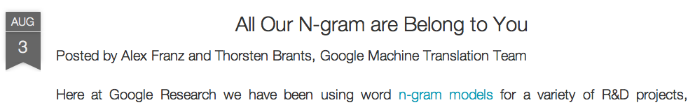
Google N-Gram Release, 8/2006
…

Slide 24
Google N-Gram Release
serve as the incoming 92
serve as the incubator 99
serve as the independent 794
serve as the index 223
serve as the indication 72
serve as the indicator 120
serve as the indicators 45
serve as the indispensable 111
serve as the indispensible 40
serve as the individual 234
http://googleresearch.blogspot.com/2006/08/all-our-n-gram-are-belong-to-you.html

Slide 25
Google Book N-grams
http://ngrams.googlelabs.com/

Slide 26
Mô hình hóa ngôn ngữ
Đánh giá và perplexity

Slide 27
Đánh giá: Mô hình của chúng ta tốt cỡ nào?
Mô hình ngôn ngữ của ta có đánh giá cao câu đúng hơn câu sai?
Gắn xác suất cao hơn cho câu “thực” hay “thường thấy”
Hơn câu “không đúng ngữ pháp” hay “ít thấy”?
Chúng ta huấn luyện các tham số của mô hình dựa trên tập dữ liệu huấn luyện (training set).
Chúng ta kiểm thử hoạt động của mô hình trên dữ liệu chưa thấy.
Tập kiểm thử (test set) is là một tập dữ liệu chưa thấy, khác với tập huấn luyện, không được sử dụng cho các mục đích khác.
Độ đo đánh giá (evaluation metric) cho chúng ta biết mô hình tốt cỡ nào trên tập kiểm thử.

Slide 28
Đánh giá ngoài (Extrinsic evaluation) mô hình N-gram
Là cách đánh giá tốt nhất để so sánh 2 mô hình A và B
Đặt mô hình vào trong một tác vụ cụ thể
Sửa lỗi chính tả, nhận dạng tiếng nói, dịch máy
Chạy tác vụ, đo độ chính xác tương ứng với A và B
Bao nhiêu từ sai chính tả được sửa lại cho đúng
Bao nhiêu từ được dịch đúng
So sánh độ chính xác (accuracy) của A và B

Slide 29
Khó khăn của đánh giá ngoài mô hình N-gram
Đánh giá ngoài (extrinsic, in-vivo)
Mất thời gian; có thể mất vài ngày đến vài tuần
Do đó
Thỉnh thoảng sử dụng đánh giá nội tại (intrinsic evaluation): perplexity
Là một xấp xỉ tồi
Nếu như dữ liệu kiểm thử giống như dữ liệu huấn luyện
Do đó thường hữu ích trong các thử nghiệm
Nhưng cũng nên biết vì nó hữu ích.

Slide 30
Mô hình hóa ngôn ngữ
Những số không

Slide 31
Những số không
Tập huấn luyện:
… denied the allegations
… denied the reports
… denied the claims
… denied the request
P(“offer” | denied the) = 0
Tập kiểm thử
… denied the offer
… denied the loan

Slide 32
Xác suất bigram bằng không
Những bigram có xác suất bằng không
Nghĩa là chúng ta gán xác suất 0 cho tập kiểm thử!
Và do đó chúng ta không thể tính perplexity (không thể chia cho 0)!

Slide 33
Mô hình hóa ngôn ngữ
Smoothing: Add-one (Laplace) smoothing

Slide 34
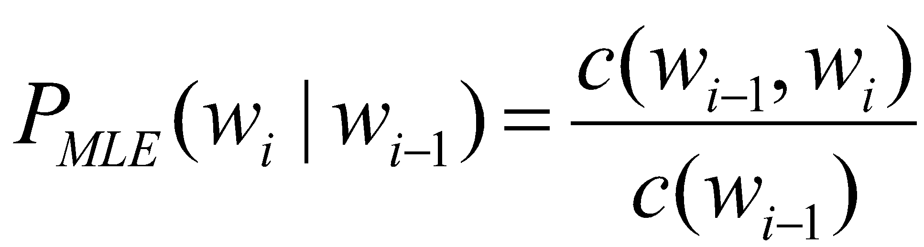
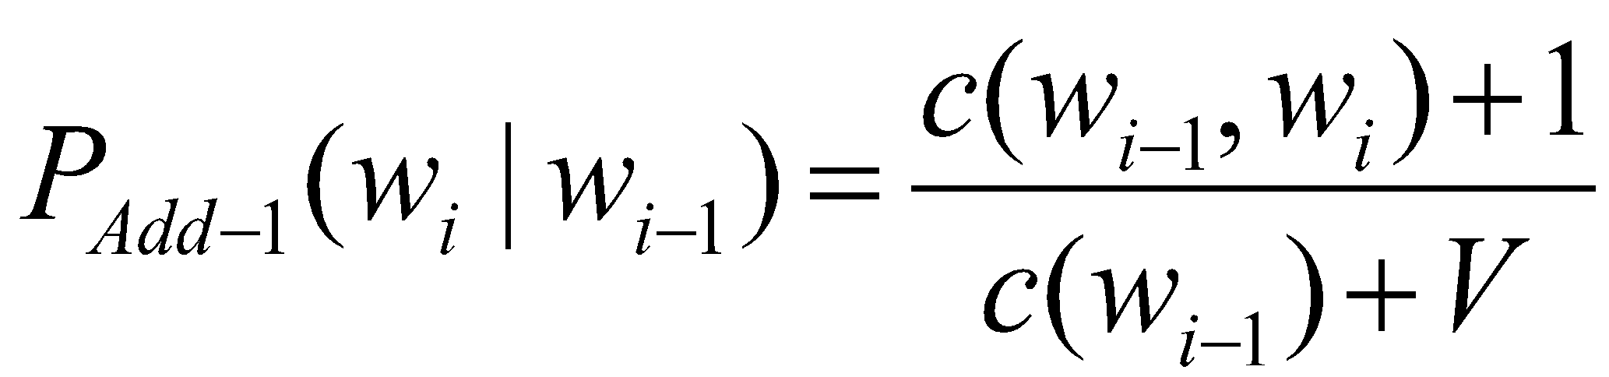
Ước lượng Thêm 1 (Add-one estimation)
Còn gọi là Laplace smoothing
Giả vờ như chúng ta thấy mỗi từ nhiều hơn số thực tế 1 lần
Chỉ cần cộng 1 vào tất cả số lượng đếm được!
Ước lượng MLE:
Ước lượng Add-1:

Slide 35
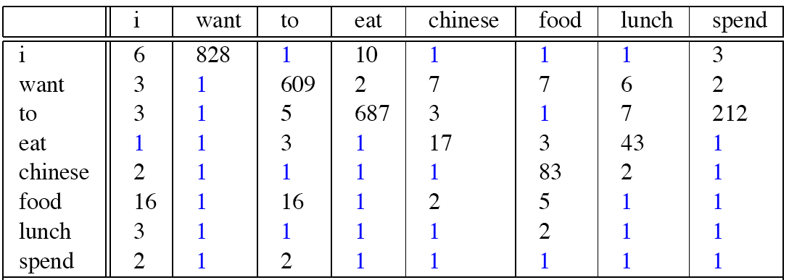
Ngữ liệu Berkeley Restaurant: Đếm bigram đã được làm mịn Laplace

Slide 36

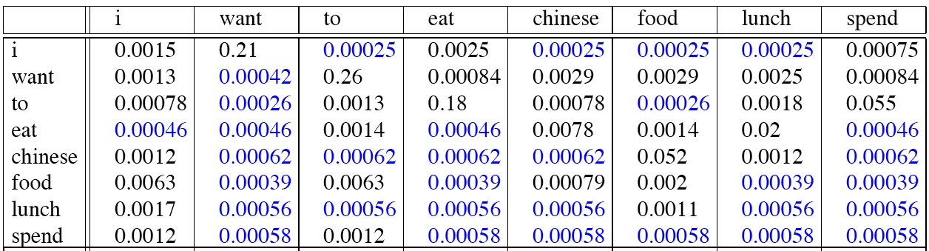
Xác suất bigram đã được làm mịn Laplace

Slide 37
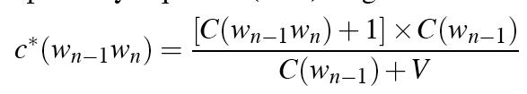
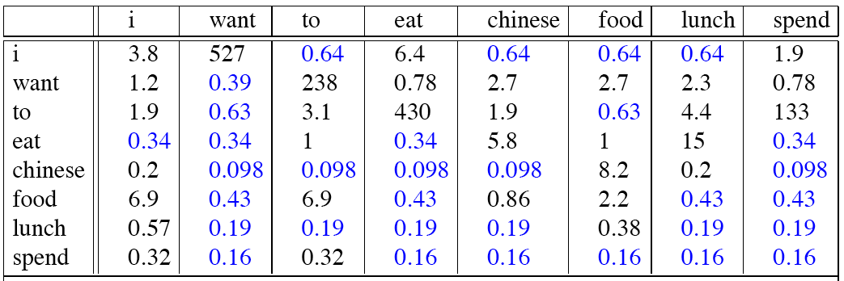
Đếm bigram được tính lại theo xác suất làm mịn

Slide 38
So sánh với đếm bigram nguyên gốc
Notes:
C(want to) went from 608 to 238, P(to|want) from .66 to .26!
Discount d= c*/c
d for “chinese food” =.10!!! A 10x reduction

Slide 39
Ước lượng Thêm 1 (Add-1) là một công cụ thô sơ
Do đó add-1 thực tế không được dùng cho mô hình N-gram:
Chúng ta sẽ thấy những phương pháp tốt hơn
Nhưng add-1 được sử dụng để làm mịn những mô hình XLNNTN khác
Cho phân loại văn bản
Trong những lĩnh vực dữ liệu (domains) mà số lượng 0 không quá nhiều.

Slide 40
Mô hình hóa ngôn ngữ khác
Interpolation, Backoff, và Web-Scale LMs

Slide 41
Backoff và Interpolation
Đôi khi nên dùng ít ngữ cảnh hơn (less context)
Điều kiện trên ít ngữ cảnh hơn cho những ngữ cảnh mà bạn không được học nhiều về chúng
Backoff:
Sử dụng trigram nếu có evidence tốt,
Nếu không thì dùng bigram, không thì dùng unigram
Interpolation:
Trộn lẫn unigram, bigram, trigram
Interpolation cho thấy tốt hơn trong thực tế

Slide 42
Tóm tắt N-gram Smoothing
Add-1 smoothing:
Dùng ổn cho phân loại văn bản, không tốt cho mô hình hóa ngôn ngữ
Mô hình sử dụng phổ biến nhất:
Extended Interpolated Kneser-Ney (đọc sách)
Đối với những dữ liệu N-gram lớn như Web:
Stupid backoff

